Slide 1
Inteligencia Artificial : áreas de exploración en BNE
Ricardo Santos Muñoz
Biblioteca Nacional de España
“Bibliotecas especIAlizadas. Preparadas para el futuro”
II Jornadas, CTC de Bibliotecas Especializadas del CCB
Valencia, 30 de mayo de 2025

Slide 2
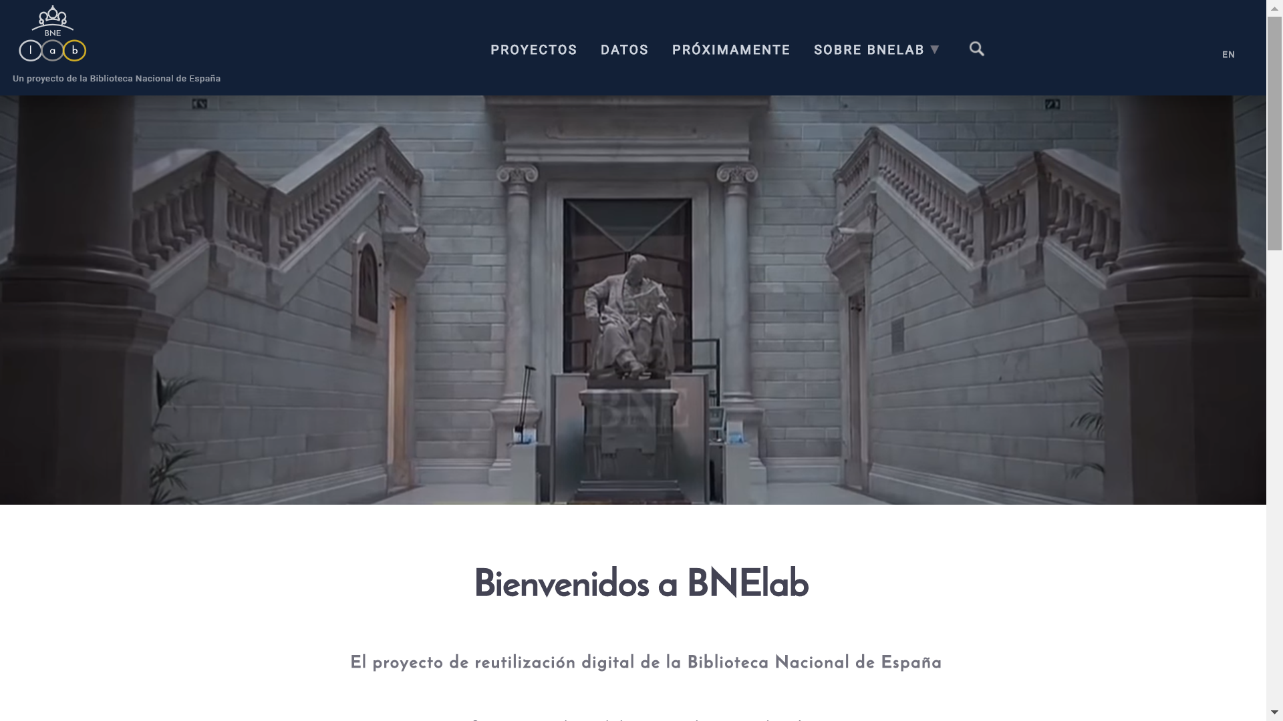
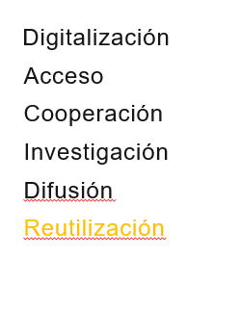
Notes:
Ejes y proyectos

Slide 3
Queremos explorar y descubrir nuevos usos para los datos y colecciones digitales de la BNE. Facilitar las herramientas, productos y servicios para que se utilicen en investigación, docencia y aprendizaje…
pero también en gastronomía, turismo, diseño o ciencia…, y así se re-creen y hagan nacer cosas nuevas. Que generen más conocimiento, y hagan más presente y útil nuestro patrimonio cultural en la sociedad.

Slide 4
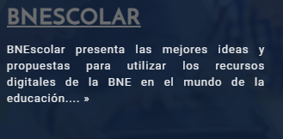
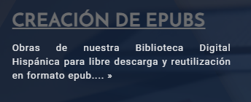
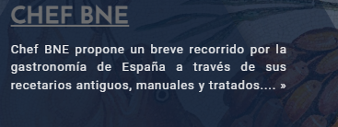

Slide 5
INTELIGENCIA ARTIFICIAL , ¿para qué?
USUARIOS
BNE
COLECCIONES / DATOS

Slide 6
INTELIGENCIA ARTIFICIAL , ¿para qué?
Promover la reutilización de las colecciones.

Slide 7
INTELIGENCIA ARTIFICIAL , ¿para qué?
Promover la reutilización de las colecciones.
Ofrecer un mejor acceso a usuarios e investigadores

Slide 8
INTELIGENCIA ARTIFICIAL , ¿para qué?
Promover la reutilización de las colecciones.
Ofrecer un mejor acceso a usuarios e investigadores
Nuevas experiencias de conocimiento de las colecciones

Slide 9
INTELIGENCIA ARTIFICIAL , ¿para qué?
Promover la reutilización de las colecciones.
Ofrecer un mejor acceso a usuarios e investigadores
Nuevas experiencias de conocimiento de las colecciones
Mejorar procesos internos

Slide 10
MARCO LEGAL
MARCO EUROPEO
Directiva 2019/790 de copyright
Art. 3 y 4: Excepciones para “Minería de textos y datos con fines de investigación científica”
Promulgada antes de la IA generativa
Reglamento 2024/1989 de Inteligencia Artificial
Clasficación de GPAI según su riesgo.
Art. 51 1, c), d): GPAI deben respetar el opt-out, hacer una declaración pública del material utilizado (Code of Practice Mayo 2025)
https://www.europarl.europa.eu/RegData/etudes/ATAG/2025/769585/EPRS_ATA(2025)769585_EN.pdf
https://www.eesc.europa.eu/sites/default/files/2025-03/QE-01-25-014-EN-N_0.pdf

Slide 11
MARCO LEGAL
MARCO NACIONAL
Real decreto ley 24/2021 → art 67 Minería de datos
Real decreto 729/2023 → Estatuto de la Agencia Española de Supervisión de Inteligencia Artificial.
Real decreto 817/2023 → entorno controlado de pruebas para el ensayo del cumplimiento de la propuesta de Reglamento del Parlamento Europeo y del Consejo por el que se establecen normas armonizadas en materia de inteligencia artificial. Resolución de enero de 2025
Estrategia Nacional de Inteligencia Artificial

Slide 12
BNE como banco de datos
BNE puede contribuir al desarrollo de modelos en castellano con sus conjuntos de datos:
Obras digitalizadas con OCR.
Depósito legal electrónico:
Preprints (modificación ley DL 2022)
El archivo de la web
Obras nacidas digitales
Total: 7 PB de texto, imagen y audio

Slide 16
Áreas de interés de la IA para BNE
BNE ha identificado varias posibles áreas de interés de experimentación con IA:
Interrogación a bases de datos o corpus de texto con lenguaje natural.
Mejoras de los procesos de OCR y transcripción de manuscritos.
Identificación y extracción de elementos de imágenes.
Identificación y extracción de entidades en texto.
Reconocimiento de partituras.
Chatbots asistenciales.
Catalogación automatizada.
Automatización de procesos internos

Slide 17
JORNADAS

Slide 18
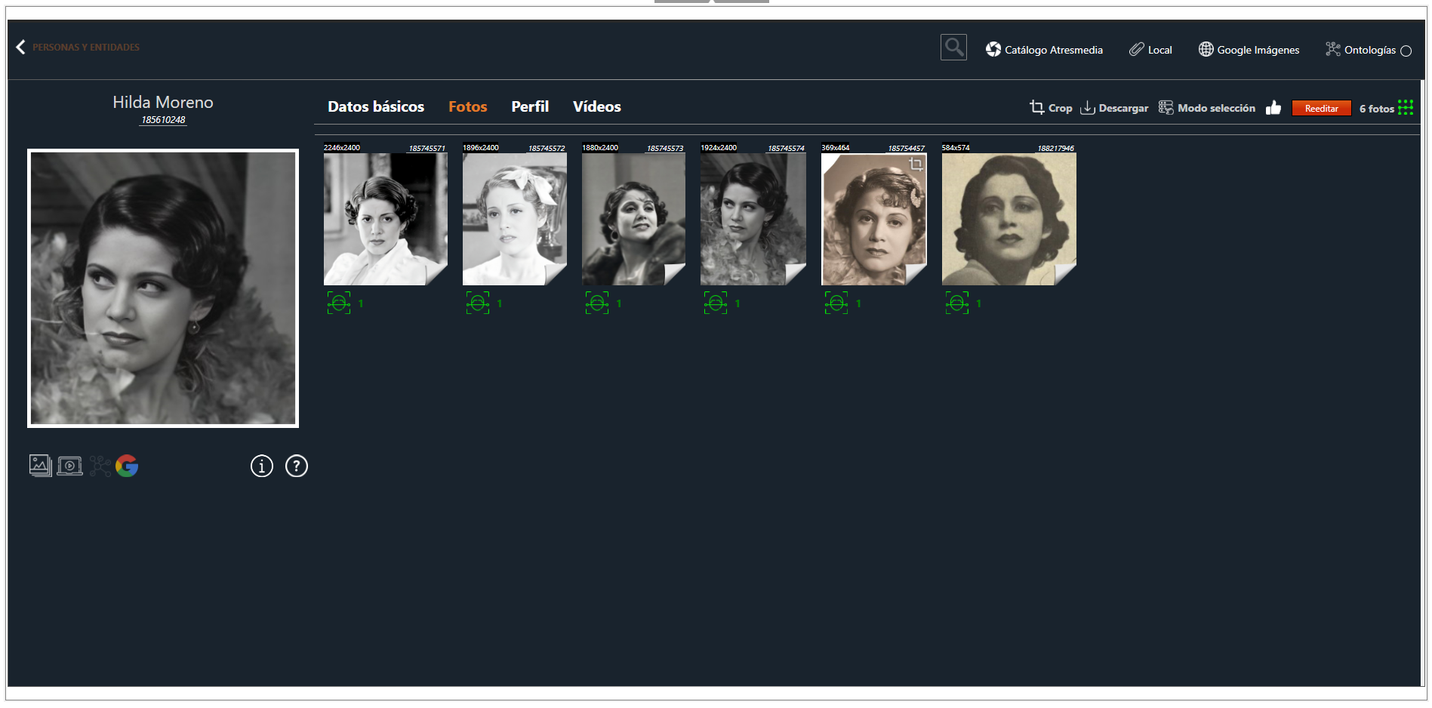
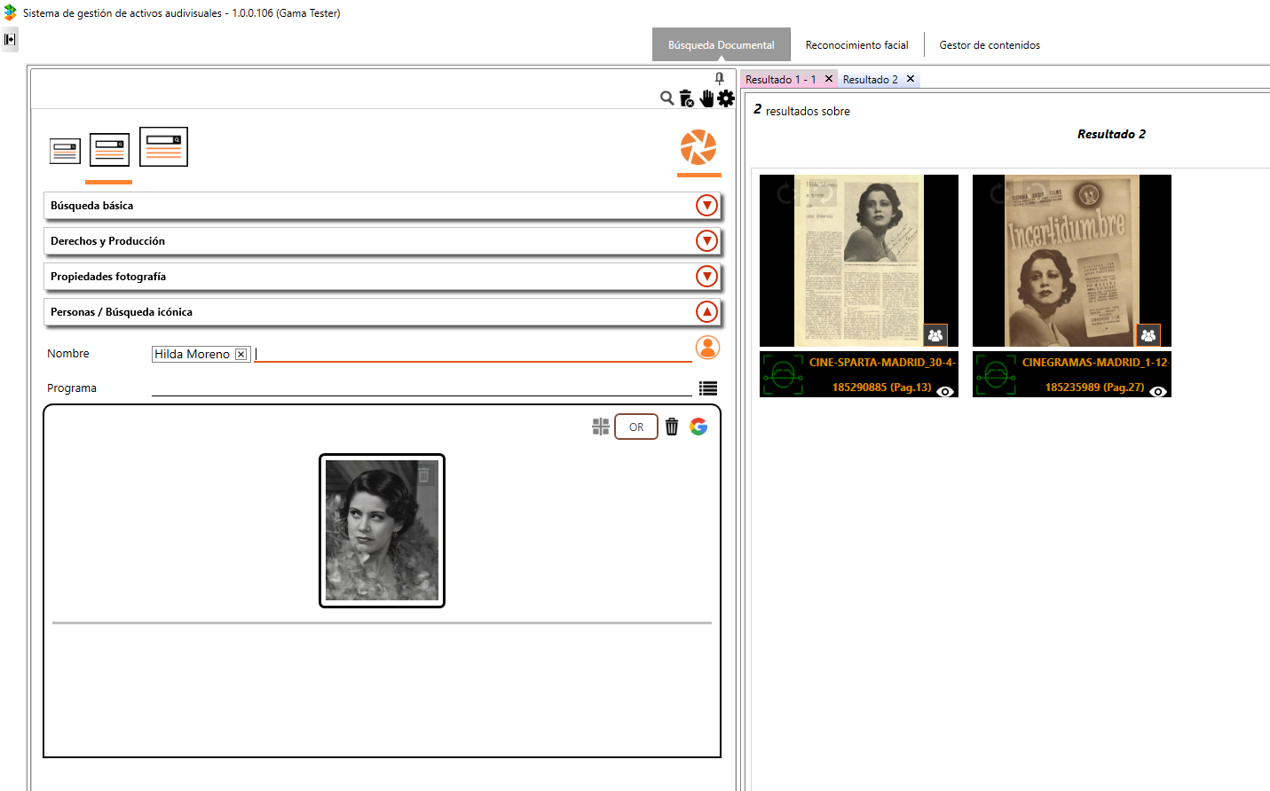

Slide 19
MEJORA DE PROCESOS DE CREACIÓN DE EPUBS
MEJORA DE CORRECIÓN DE OCR
GENERACIÓN AUTOMÁTICA DE CONTENIDO

Slide 20
CATALOGACIÓN AUTOMÁTICA
¿Puede la Inteligencia Artificial catalogar?
Ricardo vs. ChatGPT (4:13:59)

Slide 21
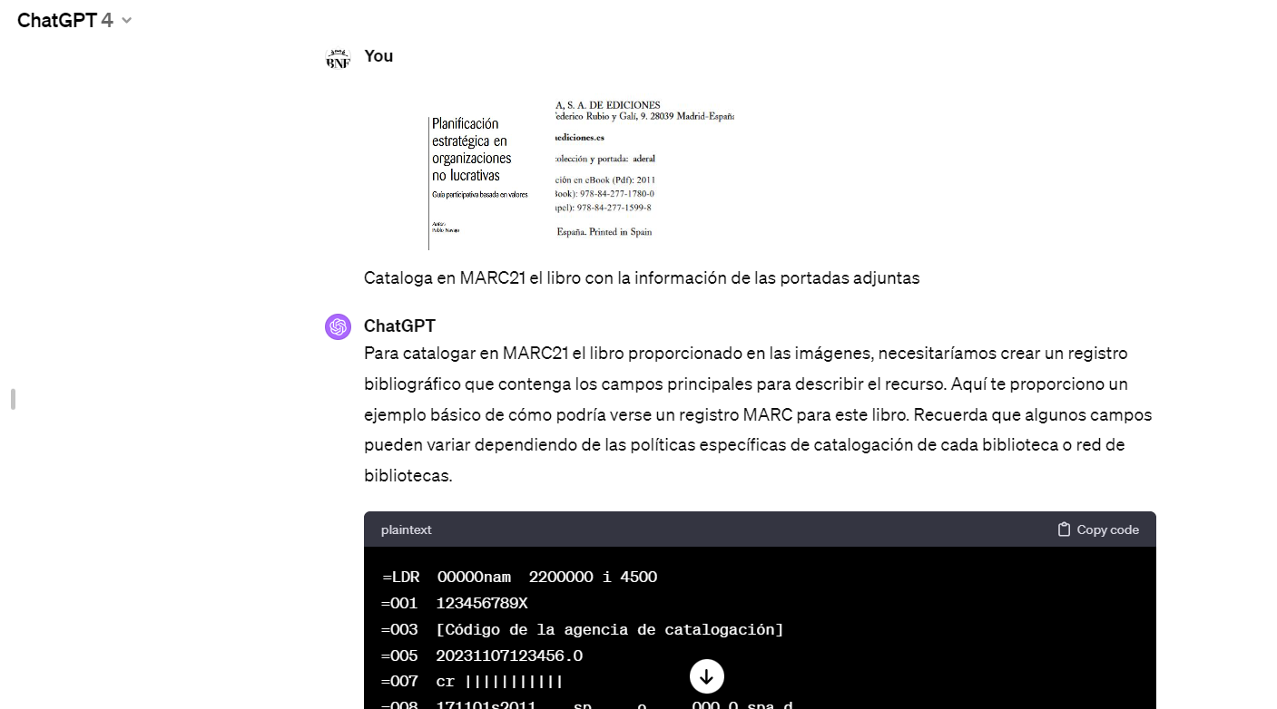
CATALOGACIÓN AUTOMÁTICA

Slide 22
CATALOGACIÓN AUTOMÁTICA
PREPRINTS
CATÁLOGO

Slide 23
INICIO:
prePRINT
CATALOGACIÓN AUTOMÁTICA
Carpetas DLe/preprints
IA builder
GPT/modelo entrenado
Reconocimiento texto
Proceso
Power Automate
MS Power Automate
Annif / modelo específico
Catalogación
¿Clasificación/
Indización?
Activador: cambio o nuevo pdf en ruta especificada (red BNE/Sharepoint)
Generación .mrc
Catalogador
Registro en Alma (vía API)
Enlace a ruta pdf original
Marca específica de procedencia del registro
(añadidos en proceso de catalogación)
Comprobación registros con marca
Catalogación definitiva
Marca de registro completado?
Alma
FIN
Servicio de Innovación y Reutilización Digital - septiembre 2024

Slide 24
CATALOGACIÓN AUTOMÁTICA
PROBLEMAS:
Coste / beneficio
Coste: licencias, equipamiento, personas
Beneficio: ahorro de tiempo
Legales

Slide 25
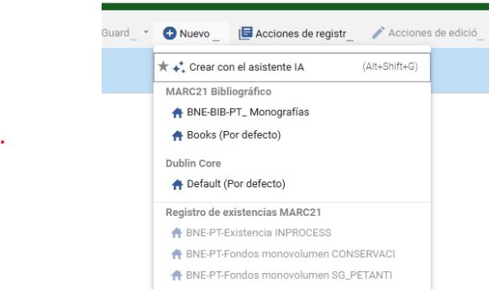
CATALOGACION AUTOMÁTICA CON ALMA
Asistente integrado en el propio programa

Slide 26
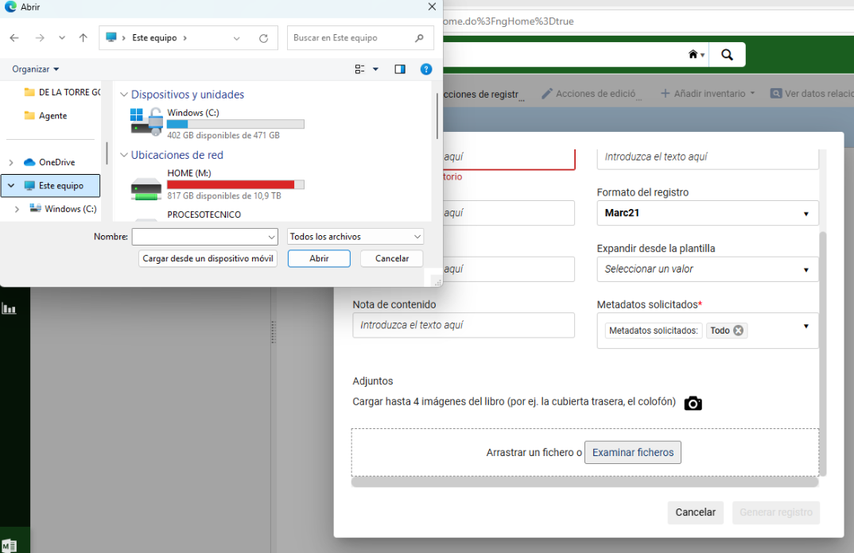
CATALOGACION AUTOMÁTICA CON ALMA
Asistente integrado en el propio programa
De momento solo disponible en pruebas
Se cargan imágenes de las partes con información del libro
Añade materias (LSCH)

Slide 27
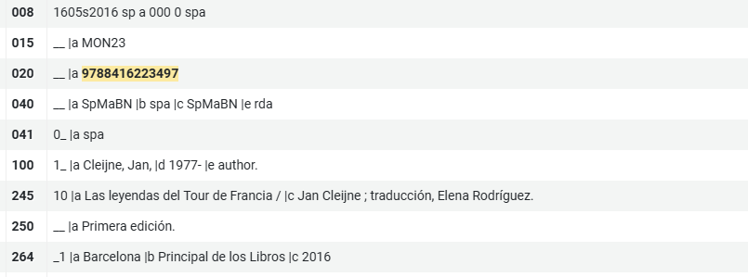
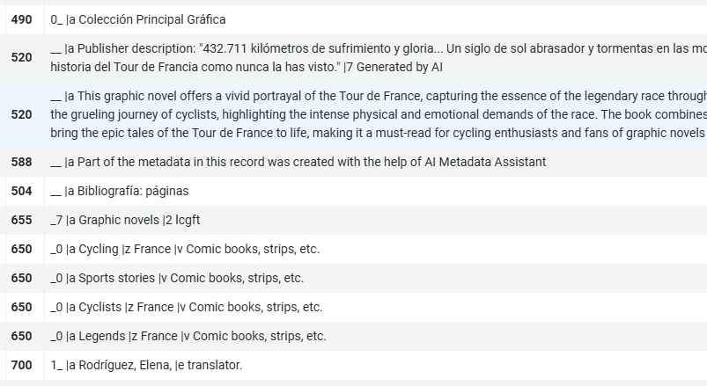
CATALOGACION AUTOMÁTICA CON ALMA
Asistente integrado en el propio programa
De momento solo disponible en pruebas
Se cargan imágenes de las partes con información del libro
Añade materias (LSCH)

Slide 28
FUTURO
PROVEEDOR
PROYECTOS PROPIOS
GRUPOS DE INTERES
PLAN ESTRATEGICO
CLARIAH-ES
AI In Libraries
Jornadas

Slide 29
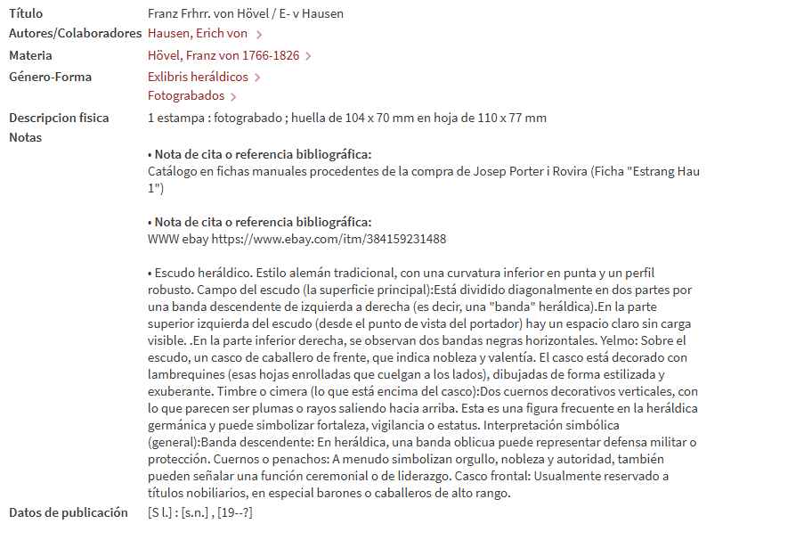
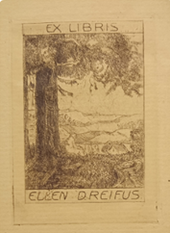
Bonus track
LA IA EN TU DÍA A DÍA

Slide 30
Bonus track
LA IA EN TU DÍA A DÍA

Slide 31
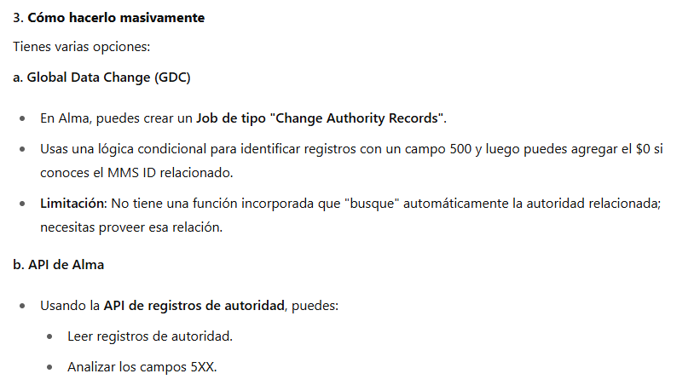
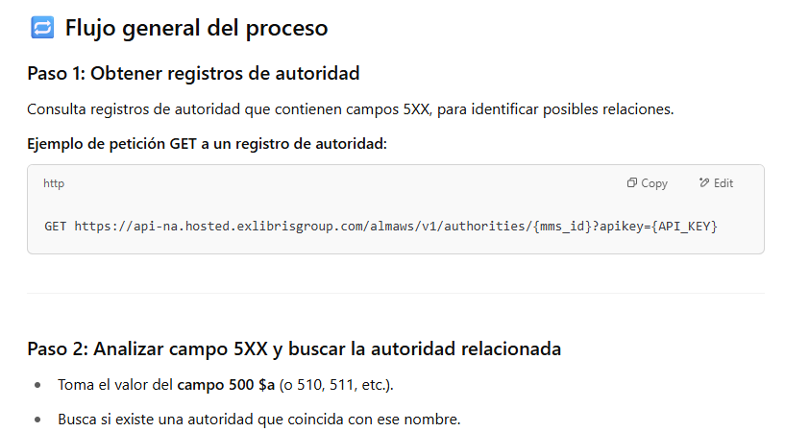
Bonus track
LA IA EN TU DÍA A DÍA

Slide 32
¡Gracias!
Ricardo Santos Muñoz
Biblioteca Nacional de España
ricardo.santos@bne.es

